Slide 1


Séance 16
Rôles, librairies JS, demande de fichier avec authentification
Documentation Maxime Pelletier et Valérie Turgeon

Slide 2
Plan de la séance
Rôles
Qui suis-je et que peux-je ?
Librairie JS ✨
Affichage élégant d’images
Envoyer une image au client 📷
Avec un peu plus de sécurité cette fois

Slide 3
Rôles et droits d’accès

Slide 4
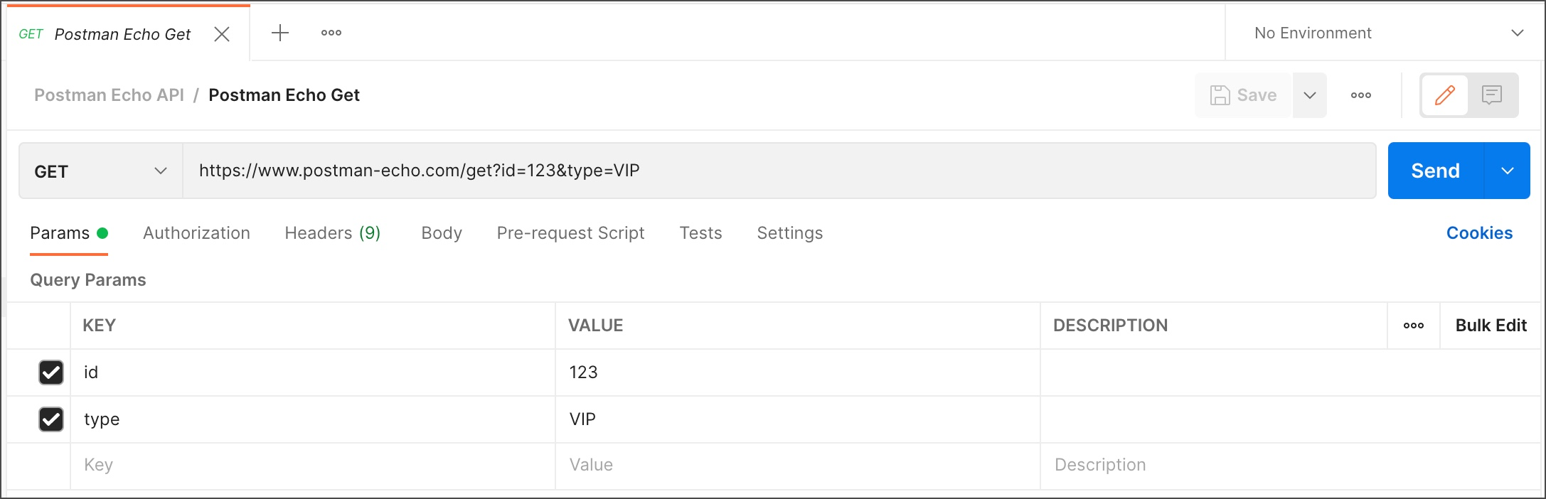
Rôles
Stratégie d’autorisation
Pour le moment, nous utilisions seulement des tokens (qui indiquent que l’utilisateur est authentifié et qui nous permet de savoir quel IdentityUser il est), mais on peut coupler cela à des rôles.
Exemples
Il faut posséder le rôle « Moderator » pour pouvoir utiliser l’action /api/Users/Ban
Il faut posséder le rôle « Redactor » pour pouvoir utiliser l’action /api/Blogposts/Post
Rappel
Angular n’empêche jamais qui que ce soit d’envoyer une requête au serveur. (On peut utiliser un outil comme Postman pour envoyer la requête de notre choix en tout temps) Il est donc nécessaire de se doter d’une stratégie d’autorisation sur le serveur. (Les tokens peuvent être suffisants, mais les rôles sont complémentaires et apportent de nouvelles possibilités)

Slide 5
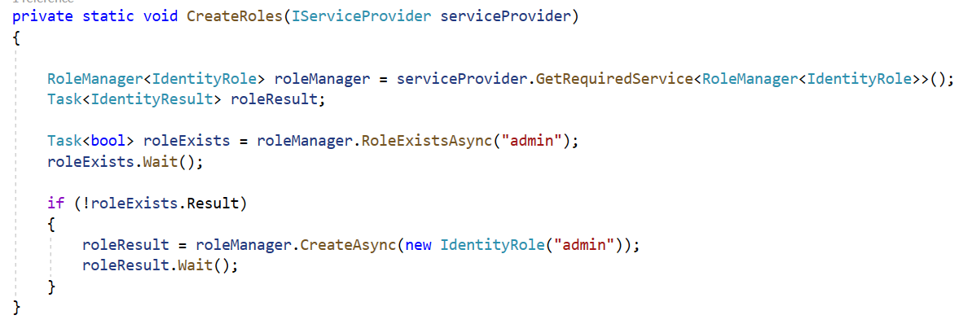
Rôles
Prérequis : Avoir installé et configuré Identity et créé un Model utilisateur héritant de IdentityUser
Créer un rôle
Nous devons d’abord ajouter une nouvelle fonction dans Startup.cs. Elle permet de vérifier si le rôle que nous tentons de créer existe déjà. Si non, le rôle est créé.
On remarque des appels à .Wait() : C’est pour pouvoir appeler des fonctions asynchrones dans un contexte synchrone. (Enjeu important dans Startup.cs)
On pourrait créer plus d’un rôle si on le désire. Dans ce cas-ci, on a créé le rôle « admin ».

Slide 6
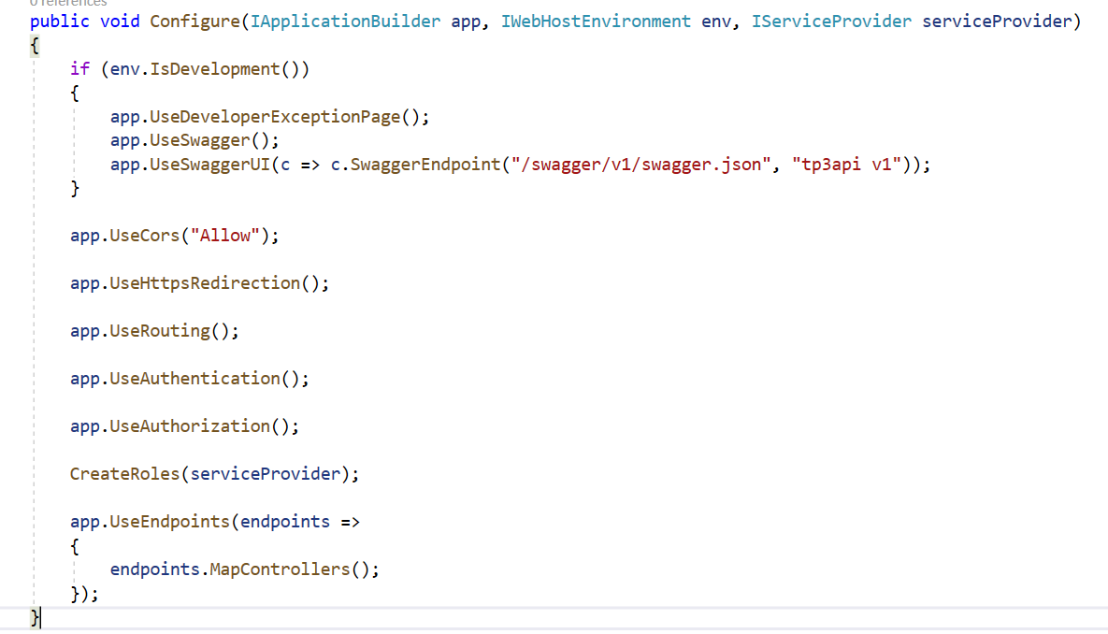
Rôles
Créer un rôle 👶
Une fois cette méthode complétée, il faut l’appeler dans la méthode .Configure() de Startup.cs
Assurez-vous que tout ce qui est pointé par une flèche soit présent dans votre méthode Configure() !

Slide 7
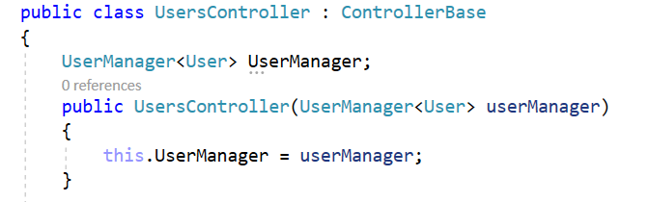
Rôles
Le type de ce paramètre doit être votre Model utilisateur héritant de IdentityUser.
Assigner un rôle à un utilisateur 📝
Dans le contrôleur et l’action de votre choix.
Assurez-vous que la classe dans laquelle se trouve cette instruction possède une injection de UserManager :
Cette chaîne de caractères correspond au nom d’un rôle que vous avez créé dans Startup.cs.

Slide 8
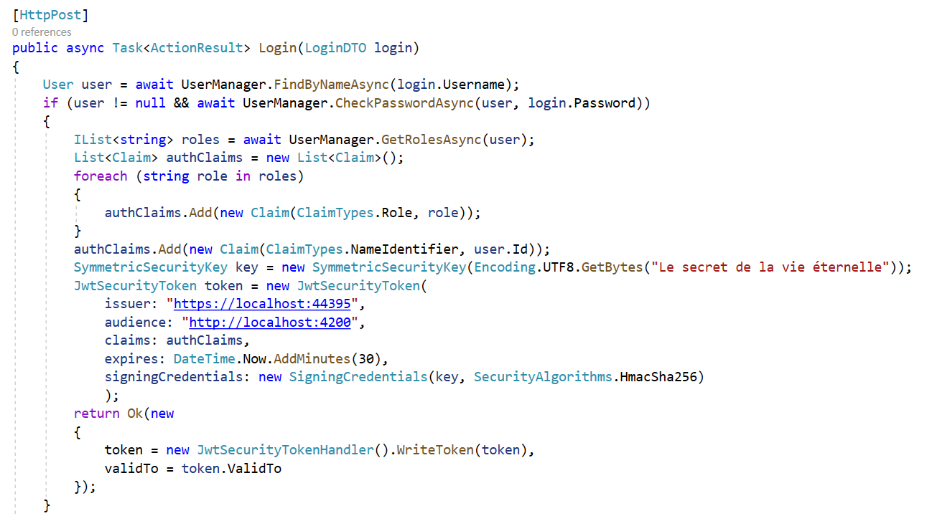
Rôles
Spécifier le(s) rôle(s) de l’utilisateur dans son token lors de la connexion 🎟
Bonne nouvelle ! 🥳 C’est déjà comme ça que nous implémentions notre méthode Login() dans les cours précédents. Normalement, si cette méthode est déjà dans votre projet, il n’y a rien à changer.

Slide 9
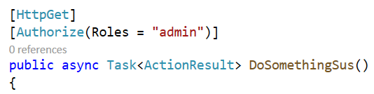
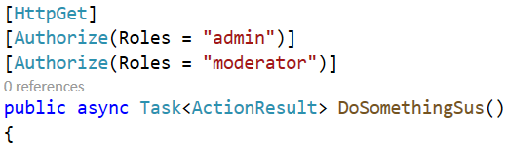
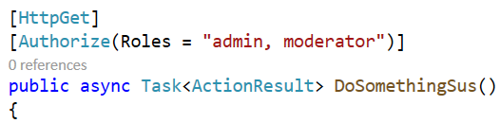
Rôles
Exploiter l’autorisation par rôle
Pour limiter l’usage d’une action (donc d’une requête) à certains rôles, on utilise l’annotation [Authorize(Roles = "...")]
Il faut posséder le rôle admin pour utiliser cette action.
Il faut posséder le rôle admin ET moderator pour utiliser cette action.
Il faut posséder le rôle admin OU moderator pour utiliser cette action.

Slide 10
Librairies JS

Slide 11

Librairie JS
Masonry 🔨 et Owl-Carousel 🦉
Librairies JS permettant un affichage simple et élégant pour les images.
L’intégration de librairies JS peut amener certains défis dans une application Angular car le chargement d’une page ne se déroule pas aussi simplement que sur une simple page Web accompagnée de CSS et de JavaScript.

Slide 12
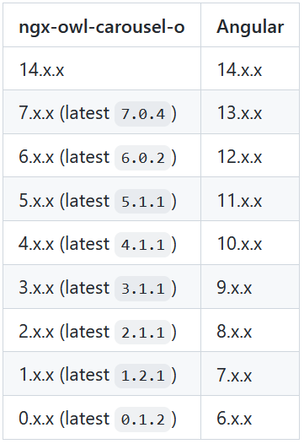
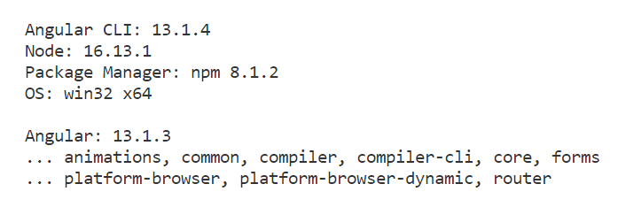
Owl-Carousel
Étape 1 : Vérifier la version d’Angular de votre projet pour installer la bonne version de Owl-Carousel
Par exemple, dans ce cas, il faudra installer la version 7.0.4

Slide 13
Owl-Carousel
Owl-Carousel
Étape 2 : Installer ngx-owl-carousel-o
npm install ngx-owl-carousel-o@version.x.x
Si vous utilisez Angular 14+, inutile de précision la @version.x.x
Étape 3 : Modifier angular.json :
Dans angular.json, dans le nœud projects -> tp4 -> architect -> build -> options -> styles, on ajoute 2 ressources :
"styles": [
"node_modules/ngx-owl-carousel-o/lib/styles/prebuilt-themes/owl.carousel.min.css",
"node_modules/ngx-owl-carousel-o/lib/styles/prebuilt-themes/owl.theme.default.min.css"
],

Slide 14
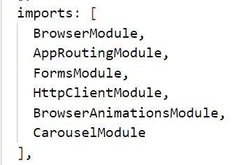
Owl-Carousel
Étape 4 : Importer RouterModule, BrowserAnimationsModule et CarouselModule dans app.module.ts
Notez que si vous avez un module dédié au routage (ex. AppRoutingModule), il n’est pas nécessaire d’importer RouterModule.

Slide 15
Owl-Carousel
Étape 5 : Dans la classe du composant que vous comptez utiliser pour l’affichage du caroussel, ajoutez cette variable qui contient des options :
customOptions: OwlOptions = {
loop: true,mouseDrag: false,touchDrag: false,pullDrag: false,dots: false,
navSpeed: 700,
navText: ['◀', '▶'],
responsive: {0: {items: 1},400: {items: 2},740: {items: 3},940: {items: 4}},
nav: true
}
Ceci pourrait être situé juste au-dessus du constructor de app.component.ts, par exemple.

Slide 16
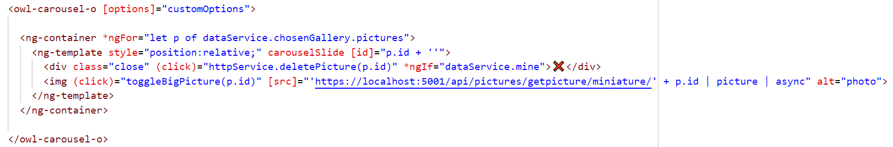
Owl-Carousel
Étape 6 : Ajoutez la structure du owl-caroussel dans le template HTML du même composant. Voici un exemple. Notez que les éléments plus pâles sont facultatifs, mais pourraient vous êtes utiles.

Slide 17
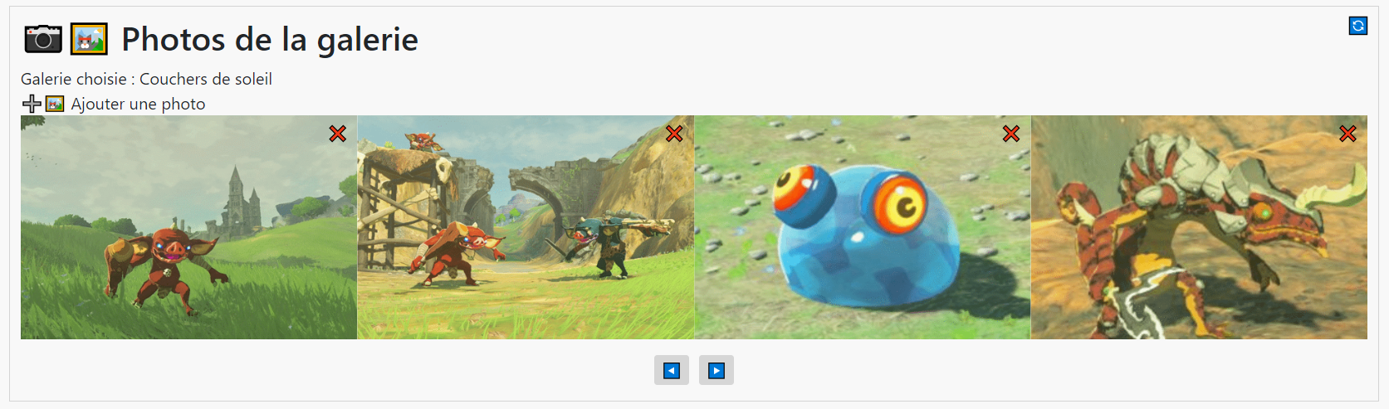
Owl-Carousel
Résultat
S’il y a plus de 4 photos, les boutons ◀▶ permettent de voir les autres photos.

Slide 18
Librairie JS
Masonry
Étape 1 : Inclure les 2 librairies suivantes 📦
npm install imagesloaded
npm install masonry-layout
Étape 2 : Dans le fichier angular.json, dans la section "build", ajouter ces deux scripts dans la partie "scripts".
"scripts": [
"node_modules/imagesloaded/imagesloaded.pkgd.min.js",
"node_modules/masonry-layout/dist/masonry.pkgd.min.js"
]
https://masonry.desandro.com/
https://imagesloaded.desandro.com/

Slide 19
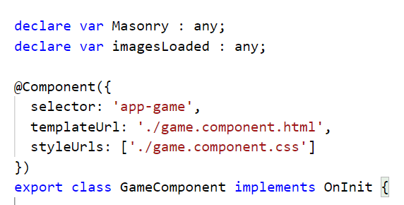
Librairie JS
Masonry
Étape 3 : Déclarer deux variables spéciales au-dessus du composant où on compte afficher les photos :
Étape 4 : Insérer la grille et les photos dans le HTML :
Utilisez le moins de CSS / Bootstrap possible pour l’affichage de la #masongrid. (Pour éviter les conflits)
La #masongrid doit disposer d’une grande largeur. (Ne pas la mettre dans un col-3...)
Bien entendu, dans votre cas, il se peut que vous mettiez autre chose que simplement "i" pour [src].
<div class="grid" #masongrid>
<img [src]="i" #masongriditems class ="grid-item" *ngFor= "let i of images"> </div>

Slide 20
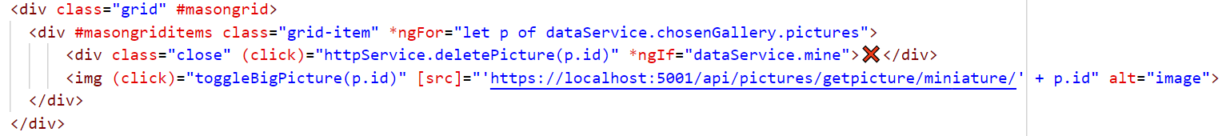
Librairie JS
Masonry
Étape 4 (Alternative) : Si votre élément avec la classe .grid-item ne contient pas qu’une image ...
Utilisez le moins de CSS / Bootstrap possible pour l’affichage de la #masongrid. (Pour éviter les conflits)
La #masongrid doit disposer d’une grande largeur. (Ne pas la mettre dans un col-3...)

Slide 21
Librairie JS
Masonry
Étape 5 : Exemple pour le CSS
Attention ! Il est possible que vous deviez changez la valeur associée à width pour que le résultat soit joli. Essais et erreurs ! 🙄
Étape 6 : Créer un @ViewChild pour la grille et un @ViewChildren pour la liste d’images dans la classe de votre composant.
.grid-item {
margin: 0px 5px 5px 0px;
}
.grid-item img{
width: 300px;
}
@ViewChild('masongrid') masongrid?: ElementRef; @ViewChildren('masongriditems') masongriditems?: QueryList<any>;
Vous aurez quelques importations à ajouter au-dessus de votre classe.

Slide 22
Librairie JS
Masonry
Étape 7 : Ajouter les fonctions ngAfterViewInit() et initMasonry() dans la classe du composant.
Ces deux fonctions seront lancées automatiquement au bon moment (quand le *ngFor contenant les images aura été interprété) pour assurer le fonctionnement de Masonry. En effet, ngInit est lancé avant que la page soit affichée et cela n’est pas convenable 😥, donc on se dote de ces deux nouvelles fonctions.
ngAfterViewInit() {
this.masongriditems?.changes.subscribe(e => {
this.initMasonry();
});
// le ngFor est déjà exécuté et contient un ou plusieurs éléments
if(this.masongriditems!.length > 0) {
this.initMasonry();
}
}
initMasonry() {
var grid = this.masongrid?.nativeElement;
var msnry = new Masonry( grid, {
itemSelector: '.grid-item'
});
imagesLoaded( grid ).on( 'progress', function() {
msnry.layout();
});
}

Slide 23
Envoyer une image au client

Slide 24
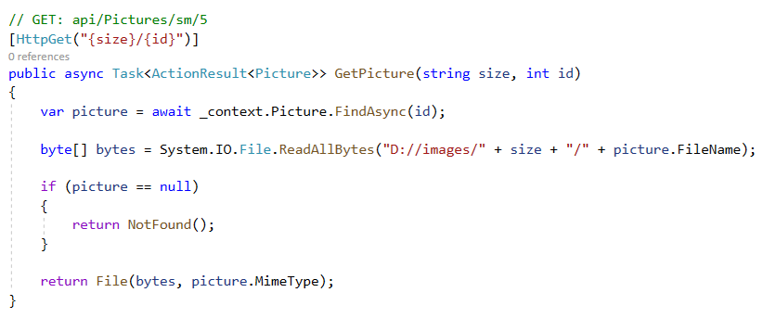
Envoyer une image au client
Méthode utilisée précédemment
Dans le template HTML côté client, on appelle l’action (sans utiliser HttpClient et poof ! On affiche le fichier

Slide 25
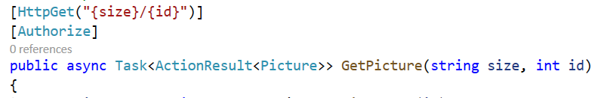
Envoyer une image au client
... mais avec authentification !
Étape 1 : Mettre [Authorize] au-dessus de l’action (ou de son contrôleur)
Pour le moment, ceci ne fonctionnera plus, car aucun token n’est envoyé avec cette requête.
La solution à ce problème exploitera un Pipe, un Interceptor et un DomSanitizer

Slide 26
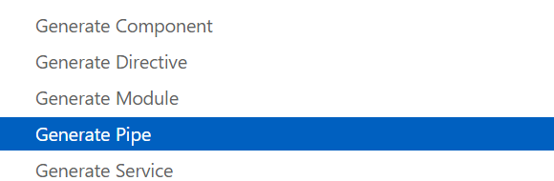
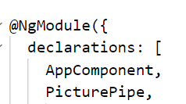
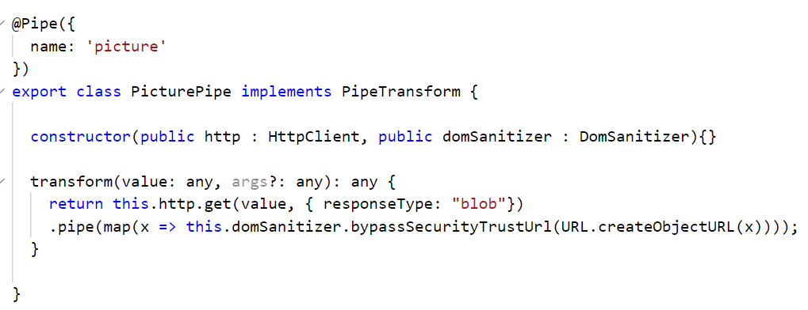
Envoyer une image au client
Options disponibles avec l’extension Angular Files
... mais avec authentification !
Étape 2 : Créer un pipe qui enverra la requête avec HttpClient
• On injecte HttpClient pour envoyer la requête avec des en-têtes.
• On injecte DomSanitizer car nous autoriserons l’affichage d’une ressource (une image) venant d’un autre domaine que notre application client.
• Un "blob" est un « Binary Large Object(s) » et correspond au type de réponse pour une image.
Pour le moment, nous n’avons pas joint de token d’authentification. Nous allons le faire à l’aide d’un interceptor.

Slide 27
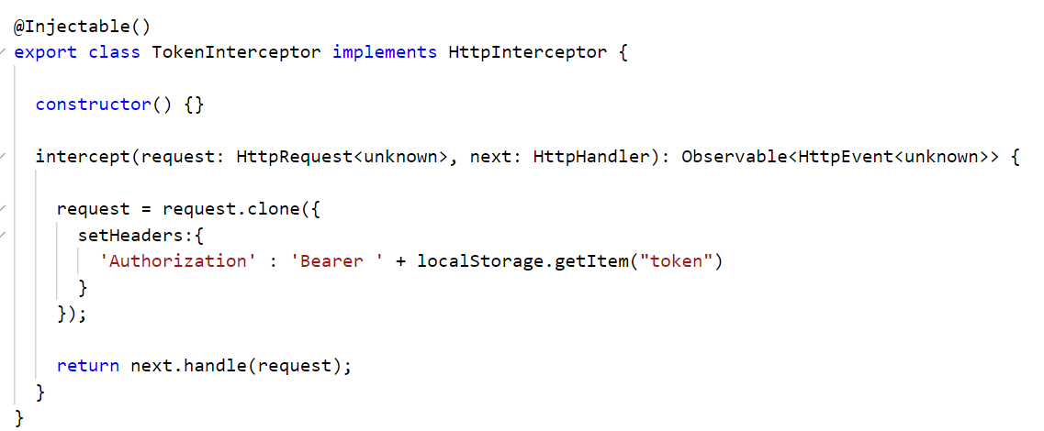
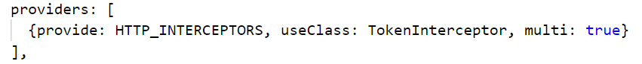
Envoyer une image au client
... mais avec authentification !
Étape 3 : Créer / modifier un interceptor pour ajouter le token à la requête
• Pour rappel, l’intercepteur va automatiquement modifier toutes les requêtes HTTP envoyées. (À moins d’utiliser des if pour trier les requêtes traitées, par exemple)
• Ne pas oublier d’inclure votre intercepteur dans app.module.ts !
Extrait important dans app.module.ts

Slide 28
Envoyer une image au client
Envoyer une image au client
... mais avec authentification !
Étape 4 : Utiliser le pipe :
Pour rappel, la notation | nom_du_pipe permet de spécifier l’usage d’un pipe.
Les parenthèses sont bienvenues à des fins de clarté si votre URL est une concaténation de plusieurs paramètres
Exceptionnellement, pour ce pipe, il faudra ajouter | async pour le bon fonctionnement de la requête, qui prend du temps.

Slide 29
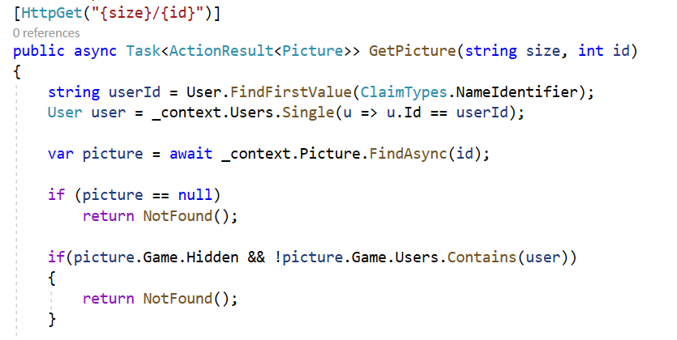
Envoyer une image au client
... mais avec authentification !
Étape 5 : Modifier l’action de l’API pour personnaliser l’accès aux images
Suite aux modifications que nous avons faites, quiconque étant authentifié avec un token valide peut accéder à absolument toutes les images. On va donc limiter l’accès. Pour accéder à une image, il faudra soit :
Que la galerie soit publique
Que l’utilisateur qui fait la requête fasse partie des propriétaires de la galerie dont l’image fait partie.
• On peut retrouver l’utilisateur qui fait la requête étant donné que le token est obligatoire.
• On vérifie que la photo existe.
• Si la galerie n’est pas publique ET que l’utilisateur ne fait pas partie des propriétaires de la galerie, on n’envoie pas la photo.

Slide 30
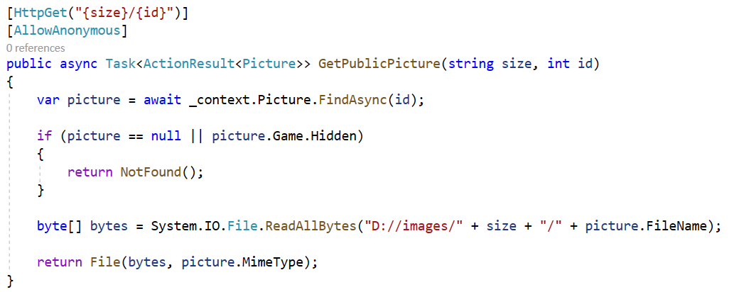
Envoyer une image au client
... mais avec authentification !
Étape 6 : Rendre accessibles à n’importe qui (même sans authentification) les images des galeries publiques
Il faut recréer une action avec [AllowAnonymous] (ou sans [Authorize]) et dans Angular, il faut utiliser cette nouvelle requête à la place de celle avec authentification.
Un instant ! Cette action doit tout de même vérifier que la galerie dont provient l’image est publique, sinon nous avons créé une action sécuritaire pour rien !

Slide 31
Sous requêtes https

Slide 32
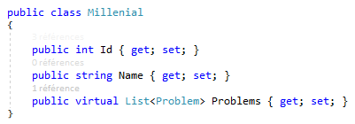
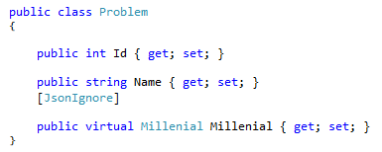
Sous-requêtes HTTP
Parfois, on exécute une requête HTTP, puis on doit immédiatement en lancer une 2e qui nécessite des informations qui découlent de la première.
Ex. Je crée un objet Millenial, puis je veux immédiatement lui créer un objet Problem qui possède une relation avec lui.
On remarque qu’on a une relation One-To-Many. Un Millenial peut avoir plusieurs Problem.

Slide 33
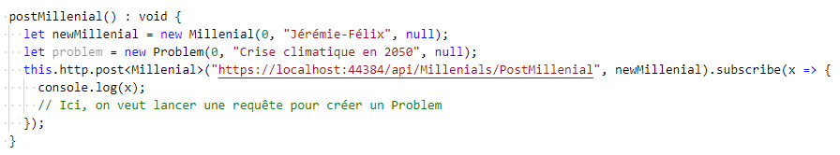
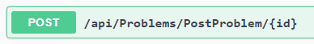
Sous-requêtes HTTP
Ex. Je crée un objet Millenial, puis je veux immédiatement lui créer un objet Problem qui possède une relation avec lui.
• Bémol : On doit remplacer le commentaire par une 2e requête servant à créer le Problem. Cela dit, on remarque qu’on a besoin de l’id du Millenial dans la requête PostProblem. (Cela permettra de lier le Problem et le Millenial)
• Quel est l’id du Millenial ? Ce n’est pas 0. On a simplement mis 0 car cela permet à Entity Framework d’assigner automatiquement un Id au Millenial.
Id du Millenial à qui le problème appartient

Slide 34
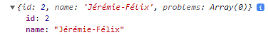
Sous-requêtes HTTP
« Sous-requête HTTP »
Ex. Je crée un objet Millenial, puis je veux immédiatement lui créer un objet Problem qui possède une relation avec lui.
• Bonne nouvelle ! La requête PostMillenial nous retourne l’objet que l’on vient de créer en JSON. Lorsqu’on fait console.log(x), on peut voir l’id du Millenial qui vient d’être créer.
• Cela signifie que dans le bloc .subscribe() de cette requête, on peut accéder au nouvel id avec x.id !

Slide 35
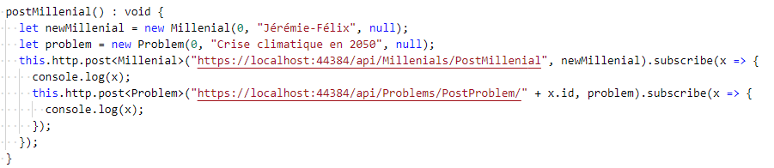
Sous-requêtes HTTP
« Sous-requête HTTP »
Ex. Je crée un objet Millenial, puis je veux immédiatement lui créer un objet Problem qui possède une relation avec lui.

Slide 36
Redirections (Bonus)
Redirection avec Angular
Ex. On veut changer la route automatiquement après avoir rempli un formulaire.
Étape 1 : Assurez-vous que le routage est configuré dans votre projet
Étape 2 : Le constructeur de la classe qui contient la fonction qui modifiera la route actuelle doit se faire injecter « Router »
Étape 3 : Glisser cette instruction dans la fonction de votre choix. (Lorsque la fonction sera appelée, le routage changera et vous vous retrouverez sur la page souhaitée)

